Slide 1
多高才算高
《企业精益转型的领导之道》第3章学习讲解
本讲要点
真正的标杆有多高
质量、交付、生产率三重冲击
精益是文化转型，不是短期方案
LLET-CH03-S03-v01
Notes:
开场概括本讲是第三章的核心证据小节。
对应片段：01
source_revision：LLET-TEXT-v04
证据：10_书籍/企业精益转型的领导之道/01_章节/CH03-S03 多高才算高.md#^llet-ch03-s03-p001

Slide 2
标杆研究：量级差异
质量：每百万约一万个次品 vs 约一百个
流程时间：十分之一到二十分之一
生产率：百分之四百（注意“四倍”与“增加400%”口径不同）
Notes:
读出“每百万约一万个次品”“每百万约一百个次品”；强调“百分之四十”预期与实际“百分之四百”的差距；提示“是四倍”与“增加400%”是原书不同表述，不作同义。
对应片段：01
source_revision：LLET-TEXT-v04
证据：10_书籍/企业精益转型的领导之道/01_章节/CH03-S03 多高才算高.md#^llet-ch03-s03-p002
证据：10_书籍/企业精益转型的领导之道/01_章节/CH03-S03 多高才算高.md#^llet-ch03-s03-p004

Slide 3
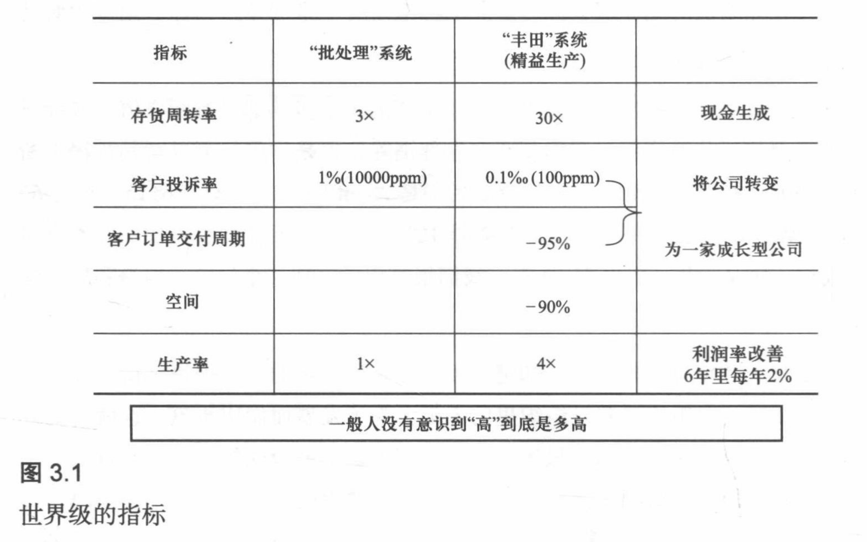
图3.1 世界级指标
指标 | 批处理 | 丰田（精益生产）
存货周转率 | 3× | 30×
客户投诉率 | 1%（10000ppm） | 0.1‰（100ppm）
客户订单交付周期 |  | −95%
空间 |  | −90%
生产率 | 1× | 4×
图3.1 原扫描（PDF第38页）
存货周转率：3× vs 30×（时间口径未列）
客户投诉率：1%（每百万一万） vs 0.1‰（每百万一百）
生产率：1× vs 4×
图内写“每年2%”，正文作“每月2%”，差异按原书保留。
Notes:
读“千分之零点一，也就是百万分之一百”；“百分之一，也就是百万分之一万”。存货周转率读“三倍与三十倍，具体时间口径未列”。图内“每年2%”与正文“每月2%”差异按原书保留。
对应片段：02
source_revision：LLET-TEXT-v04
证据：10_书籍/企业精益转型的领导之道/01_章节/CH03-S03 多高才算高.md#^llet-ch03-s03-p001
证据：10_书籍/企业精益转型的领导之道/01_章节/CH03-S03 多高才算高.md#^llet-ch03-s03-p002
图表出处：10_书籍/企业精益转型的领导之道/03_图表/图3.1.md

Slide 4
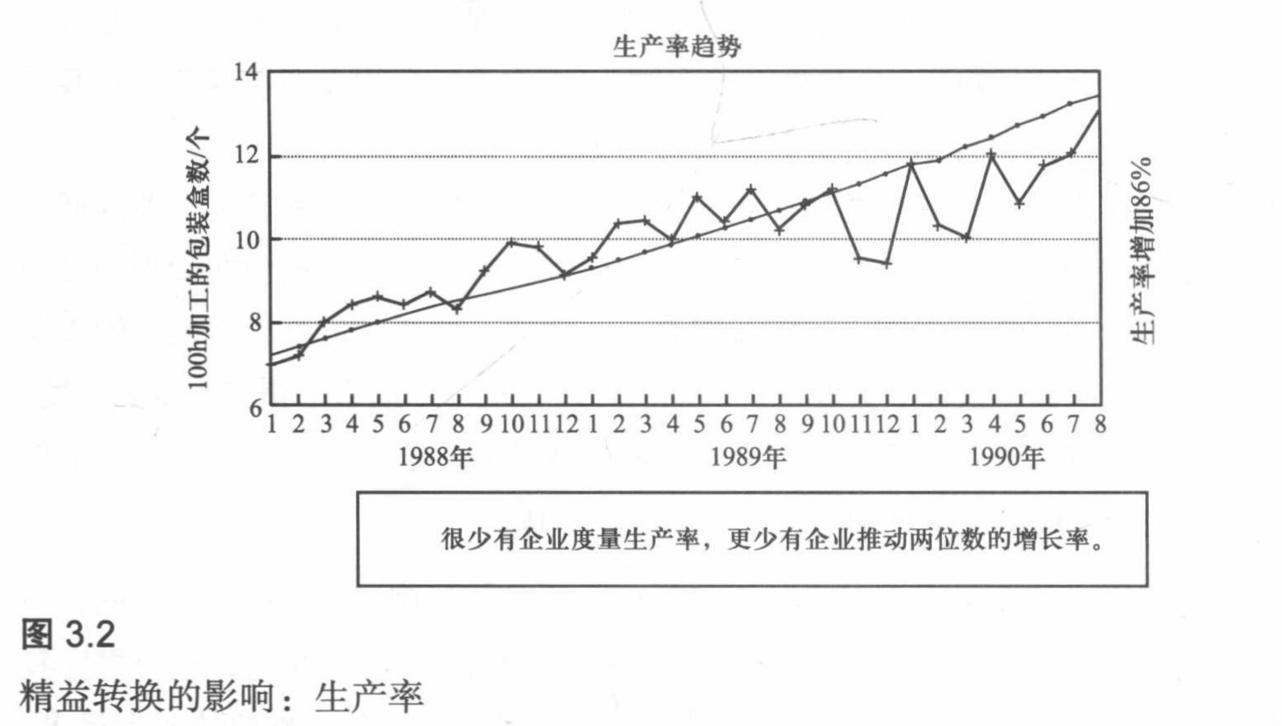
图3.2 生产率：每月2%
时间窗：1988年1月–1990年8月
月度涨幅趋向 2%
第三年重型货车衰退，产量下降 30%
图3.2 原扫描（PDF第40页）
Notes:
读出“每月百分之二”“百分之三十”。说明六年目标四倍拆成每月2%是作者近似安排，非精确换算。
对应片段：03
source_revision：LLET-TEXT-v04
证据：10_书籍/企业精益转型的领导之道/01_章节/CH03-S03 多高才算高.md#^llet-ch03-s03-p007
图表出处：10_书籍/企业精益转型的领导之道/03_图表/图3.2.md

Slide 5
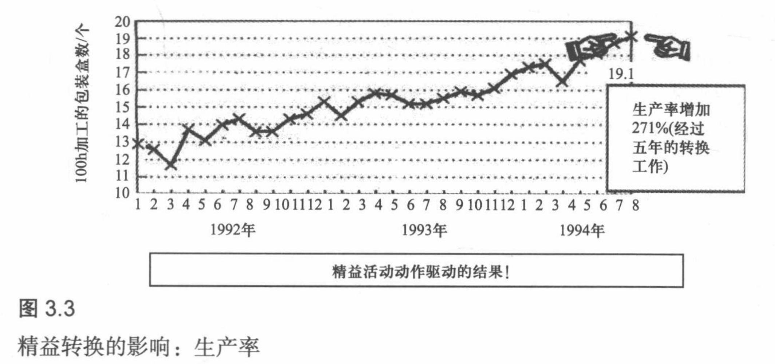
图3.3 重启后的生产率
离开后近18个月无进展
为期一周改善活动重新启动
图注 271% 是五年转换的结果，不与图中两年半时间窗混算
图3.3 原扫描（PDF第41页）
Notes:
强调 271% 的基期口径，读出“百分之二百七十一”；1998年精益十周年超起始点 470%。
对应片段：03
source_revision：LLET-TEXT-v04
证据：10_书籍/企业精益转型的领导之道/01_章节/CH03-S03 多高才算高.md#^llet-ch03-s03-p008
证据：10_书籍/企业精益转型的领导之道/01_章节/CH03-S03 多高才算高.md#^llet-ch03-s03-p009
图表出处：10_书籍/企业精益转型的领导之道/03_图表/图3.3.md

Slide 6
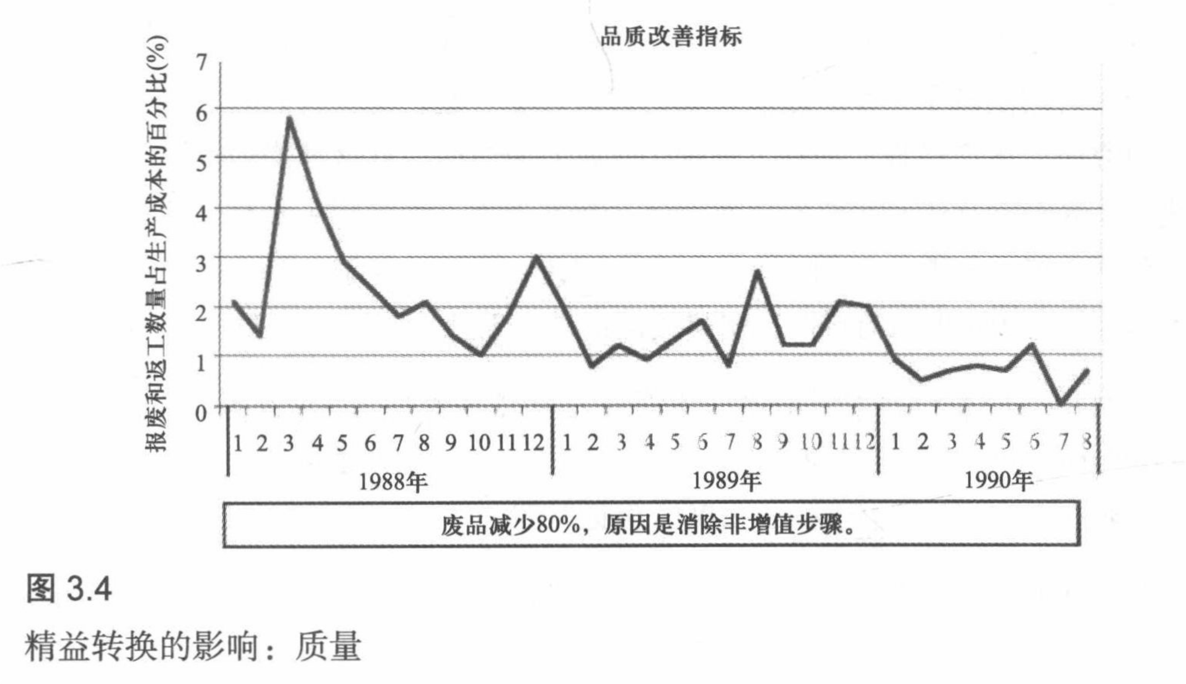
图3.4 质量：废品减少80%
报废和返工占比持续下降
两年半质量问题减少 80%
早期：消除非增值步骤
后续：持续解决质量问题
图3.4 原扫描（PDF第41页）
Notes:
读出“百分之八十”。说明早期收益来自消除非增值步骤，维持增长需真正改善质量。
对应片段：04
source_revision：LLET-TEXT-v04
证据：10_书籍/企业精益转型的领导之道/01_章节/CH03-S03 多高才算高.md#^llet-ch03-s03-p010
图表出处：10_书籍/企业精益转型的领导之道/03_图表/图3.4.md

Slide 7
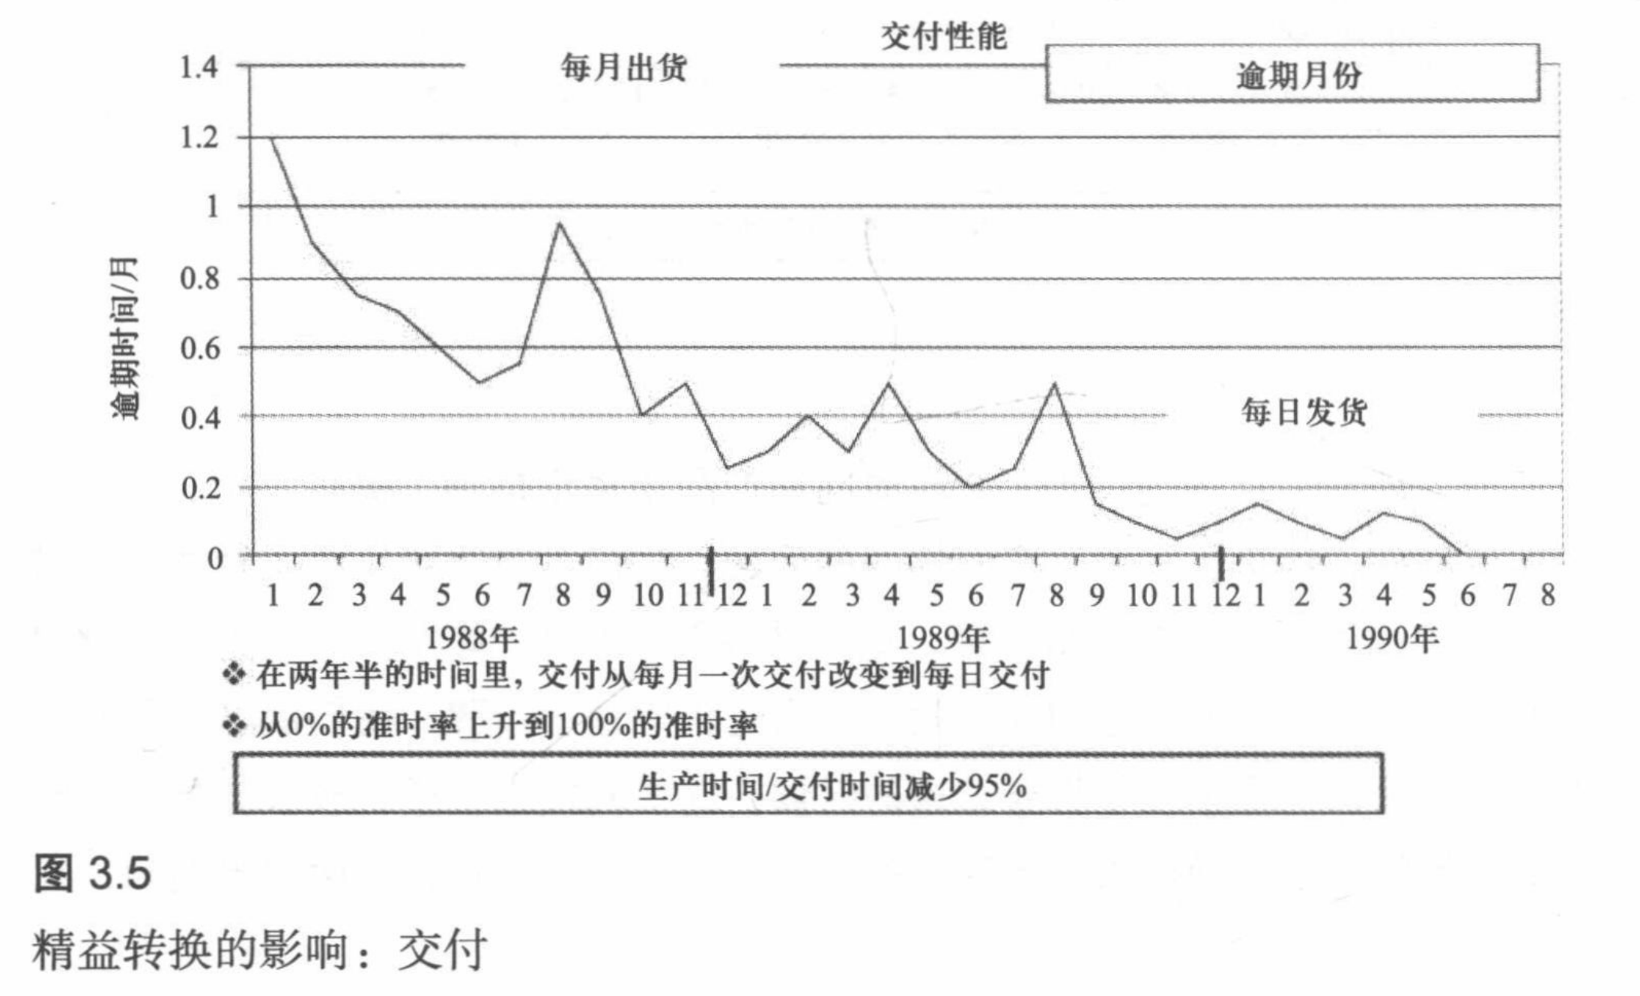
图3.5 交付：从月到日
月批次 → 两周 → 一周 → 两天半 → 一天一批
准时率 0% 到 100%
客户可提前24小时确定次日需求量
图3.5 原扫描（PDF第42页）
Notes:
读出“百分之百每天准时交货”。强调月批次逐步到日批次的多轮压缩，不给精确轮次公式。
对应片段：04
source_revision：LLET-TEXT-v04
证据：10_书籍/企业精益转型的领导之道/01_章节/CH03-S03 多高才算高.md#^llet-ch03-s03-p011
证据：10_书籍/企业精益转型的领导之道/01_章节/CH03-S03 多高才算高.md#^llet-ch03-s03-p012
证据：10_书籍/企业精益转型的领导之道/01_章节/CH03-S03 多高才算高.md#^llet-ch03-s03-p013
图表出处：10_书籍/企业精益转型的领导之道/03_图表/图3.5.md

Slide 8
精益是文化转型 + 应用练习
精益＝持续改进的文化，不是一次性方案
Danaher：新收购带来复合增长（历史语境）
练习：写下质量／交付／生产率的度量口径与基线
Notes:
说明拉里·卡尔普是原书写作时的情况；练习由整理者设计，请学员填写，不预设答案。
对应片段：05
source_revision：LLET-TEXT-v04
证据：10_书籍/企业精益转型的领导之道/01_章节/CH03-S03 多高才算高.md#^llet-ch03-s03-p006
证据：10_书籍/企业精益转型的领导之道/01_章节/CH03-S03 多高才算高.md#^llet-ch03-s03-p014

